Slide 1
государственное бюджетное общеобразовательное учреждение Самарской области средняя общеобразовательная школа
имени Героя Социалистического Труда Н.Ф.Зыбанова с.Березняки муниципального района Кинель-Черкасский Самарской области
КРАЕВЕДЧЕСКИЙ МУЗЕЙ «РОДНИК ИСТОРИИ»
Руководитель:
Холоднова Марина Николаевна
с.Березняки
2021г.

Slide 2
Штурман
Есин Андрей Иванович
…Живые с мертвыми ты знаешь, как прощаются…
Но у пилотов есть пословица одна:
«Не умирает летчик, просто он не возвращается!»
И этим вечность жизни нам дана!
Анатолий Грачев

Slide 3
ОБЩИЙ ВИД ЭКСПОЗИЦИИ
Экс позиция располагается в помещении музея «Родник истории», площадью 48,3 м².Это временная экспозиция, подготовленная к очередной годовщине Победы в Великой Отечественной войне. Содержит 40 ксерокопий научно-вспомогательного характера, а так же музейный альбом о погибших земляках, 2 книги памяти Самарской области, планшет времен Великой Отечественной войны.
На базе музея организованы экскурсии для школьников, учителей и отдельных групп населения. Всего с момента создания экспозиции её посетило более 100 человек.

Slide 4
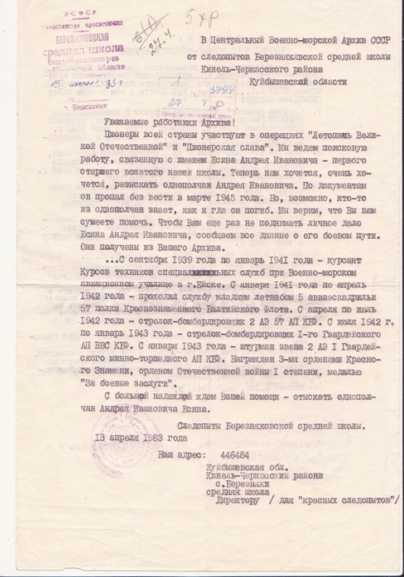
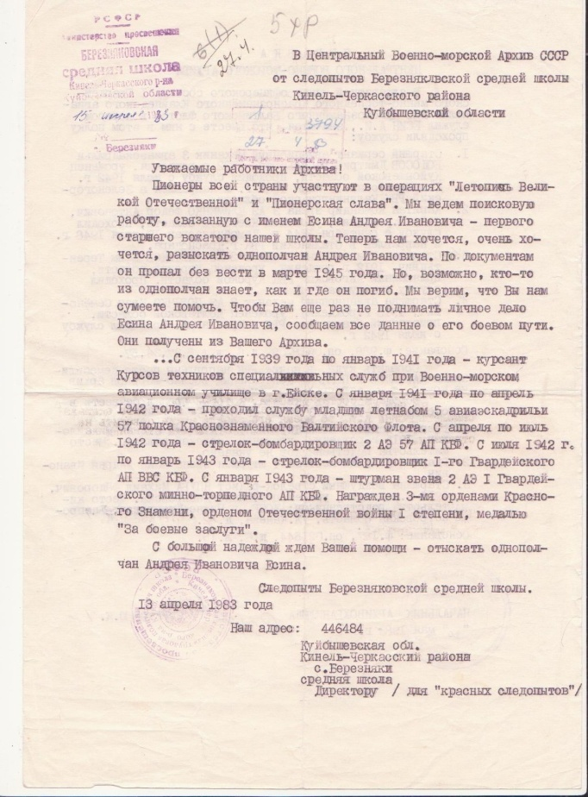
Есин Андрей Иванович:
гражданин, военный летчик, герой
Родился в 1914 году. (Число и год рождения имеют несколько версий) в селе Березняки Кинель-Черкасского района Самарской области. Здесь он рос, получил образование, Став взрослым, работал в местной школе с 1930-1935гг. Был самым первым пионерским вожатым. До войны обзавелся семьей. Жена-Надежда Алексеевна и сын-Евгений.
В 1935 году был призван в ряды Красной армии.
По данным справки Центрального военно - морского архива СССР (https://rgavmf.ru/) с сентября 1939 года по январь 1941 года –курсант курсов техников специальных служб при военно-морском авиационном училище в городе Ейск. После окончания курсов направлен в 5-ю авиационную эскадрилью 57 полка Краснознаменного Балтийского флота. Здесь он служил с января 1941 года по апрель 1942 года младшим летнабом (летным наблюдателем).
С апреля по июль 1942 года - стрелок -бомбардировщик 2-ой авиационной эскадрильи 57 авиационного полка Краснознаменного Балтийского флота. С июля 1942 года по январь 1943 года – стрелок – бомбардировщик I –го Гвардейского авиационного полка ВВС Краснознаменного Балтийского флота.
С января 1943 года – штурман звена 2-ой авиационной эскадрильи I –го Гвардейского минно – торпедного авиационного полка Краснознаменного Балтийского флота.
Справка Центрального военно – морского архива СССР
(документ школьного музея)

Slide 5
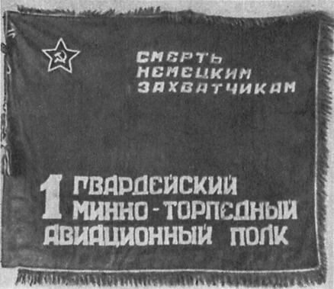
История I Гвардейского минно-торпедного Краснознаменного Клайпедского авиаполка ВВС Краснознаменного Балтийского флота
Полк был сформирован 25.02.38г.на основе приказов НК ВМФ NN 0330 и 03331 из бывшей 27-й минно-торпедной авиаэскадрильи ВВС КБФ. Место базирования - аэродром Беззаботное.
Принимал участие в Советско-Финской войне. Базировался на аэродроме Клопицы.
30 .11.39г., в первый день Советско-Финской войны, 3-я авиаэскадрилья, вооруженная бомбардировщиками ДБ-3, атаковала нефтяные хранилища в порту Хтианиеми (Hietaniemi) на восточной окраине Хельсинки. Но бомбы упали на густонаселенный район Хельсинки. Погибли 91 человек, еще 236 ранены, из них 36 получили тяжелые ранения.
Впоследствии, 3-я авиаэскадрилья также активно участвовала в бомбардировках объектов на территории Финляндии и была награждена орденом Красного Знамени, а её командиру, майору Н.А.Токареву присвоено звание Героя Советского Союза.
15.01.40г.полк перебазировался на аэродром около эстонского порта Палдиски и начал минирование фарватеров, ведущих в основные Финские порты: Турку, Ханко и Васа.
В августе 1941 г.полк получил пополнение в виде 26 ДБ-3, переданных из 57 Балтийского авиаполка БФ.
11.11.41г.звено ДБ-3Ф, возглавляемое И.Гарбузом было переведено в 72 Северный авиаполк СФ.
Преобразован Приказом НК ВМФ №10 от 18.01.42г.в 1 ГМТАП ВМФ.
Боевое Гвардейское знамя полка
Знак «1-й гв.МТАП Клайпедский
ссылка на https://vk.com/club24065432 -
1-й Гвардейский Минно-Торпедный авиаполк
#герои_вов

Slide 6
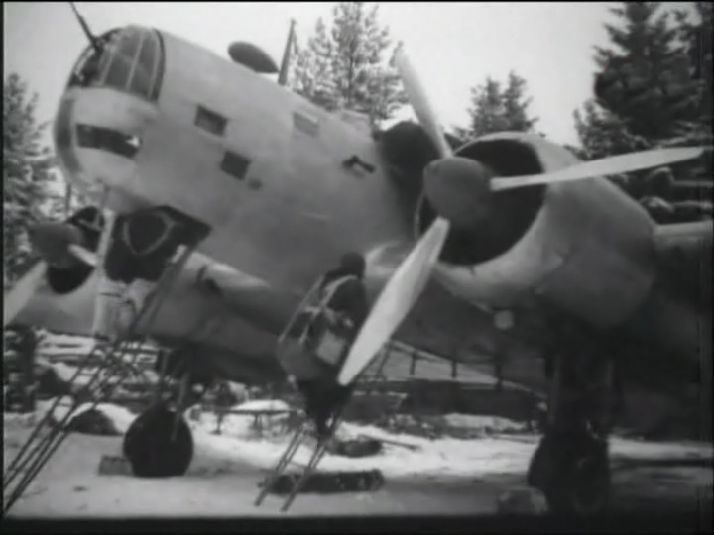
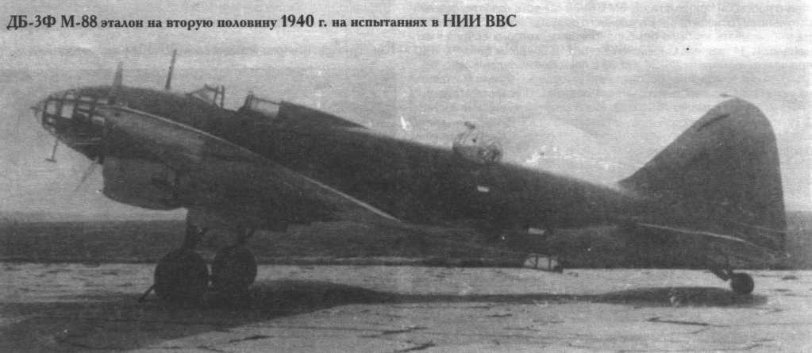
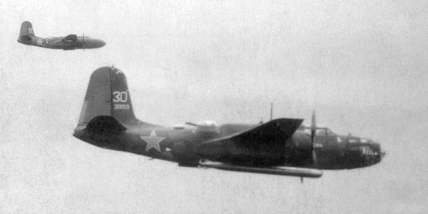
МАТЕРИАЛЬНАЯ ЧАСТЬ
ДБ-3Б
Торпедоносцы Ил-4Т летят на задание
«Бостоны» 1 ГМТАП на боевом курсе
ссылка на https://vk.com/club24065432 -
1-й Гвардейский Минно-Торпедный авиаполк
#герои_вов

Slide 7
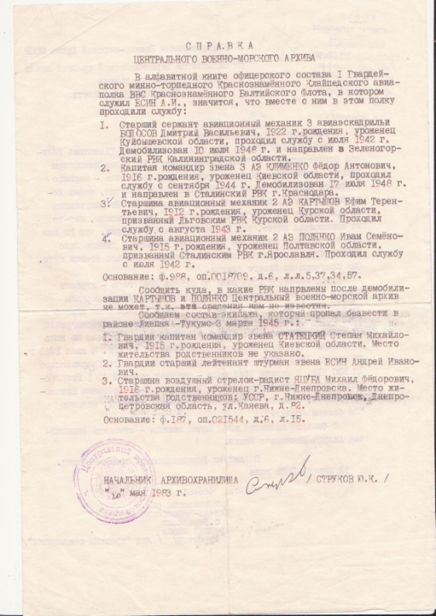
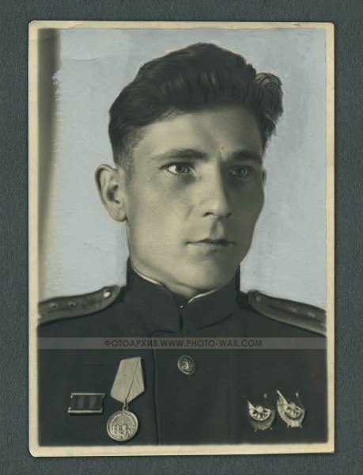
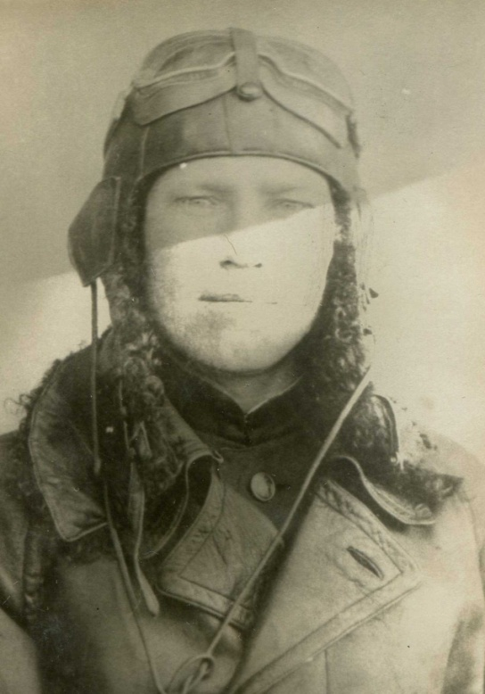
ЭКИПАЖ БЕССМЕРТНОЙ КРЫЛАТОЙ МОРСКОЙГВАРДИИ
(документ школьного музея)
Справка с Центрального военно – морского архива СССР (https://rgavmf.ru/)
Яцуба Михаил Федорович
стрелок – радист
13.02.1916(1910)г.р., уроженец Украинской ССР, Днепропетровской обл., Амур – Нижнеднепровского р-на, п.Макуловко. Призван в ряды КА 31.10.1938г. Днепропетровским РВК, Украинской ССР, Днепропетровской обл., Днепропетровского р-на, кадровый военный – мл.сержант, сержант, старшина. Воевал в составе 73пп, 44аэ 15 рап, 1 гв.мтап 8 авбр ВВС БФ. Погиб 03.03.1945г. (не вернулся с боевого задания).
Награжден: медалью «За оборону Ленинграда», Орденом Красного Знамени, Орденом Красной Звезды, медалью «За боевые заслуги». Внесен в книгу памяти «Назовем поименно» Калининградской области, том 2.
Увековечен на воинском мемориале.
СТАТЕЦКИЙ СТЕПАН МИХАЙЛОВИЧ – командир звена
1915г.р.,уроженец Украинской ССР, Киевской обл., Ружинского р-на, с.Березовка, Кадровый военный с 1935г.,гв.капитан. Воевал в составе КБФ
1 гмтакп. Погиб 03.03.1945г. (не вернулся с боевого задания).
Награжден: 3 – мя Орденами Красного Знамени, Орденом Отечественной войны
I степени, медалью «За оборону Ленинграда» . Внесен в книгу памяти «Назовем поименно» Калининградской области, том 2.
Увековечен на воинском мемориале.
ЕСИН АНДРЕЙ ИВАНОВИЧ
штурман звена
1914(1913)г.р., уроженец Куйбышевской обл., Кинель-Черкасского р-на,., зерносовхоза «Рабочий»). Призван в ряды КА в 1935 г., гв.ст.лейтенант. Воевал в составе КБФ 1 гмтакп. Погиб 03.03.1945г. (не вернулся с боевого задания).
Награжден: медалью «За боевые заслуги»,
2-мя Орденами Красного Знамени, Орденом Отечественной войны I степени, медалью
«За оборону Ленинграда». Внесен в книгу памяти «Назовем поименно» Калининградской области, том 2.
Увековечен на воинском мемориале
ссылка на https://pamyat-naroda.ru/

Slide 8
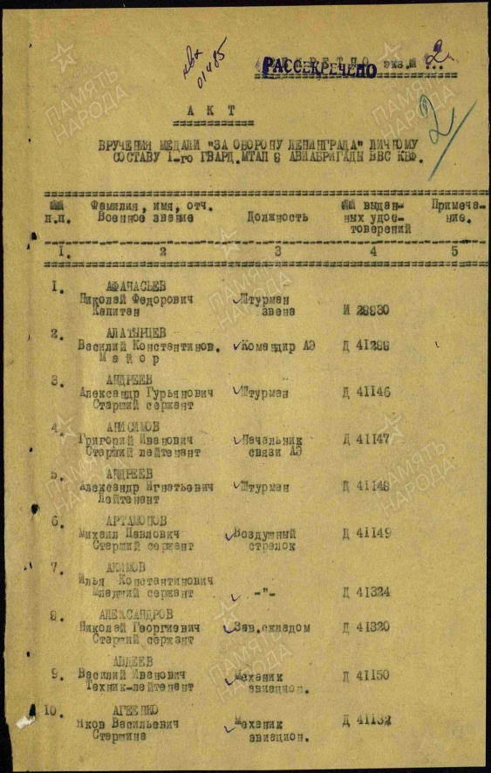
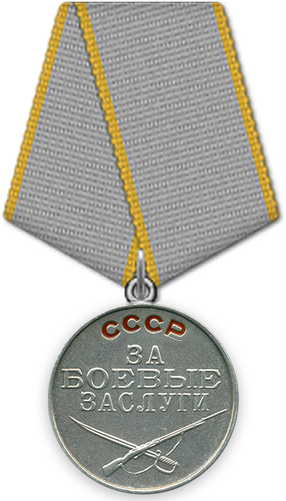
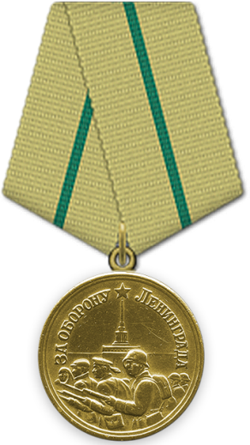
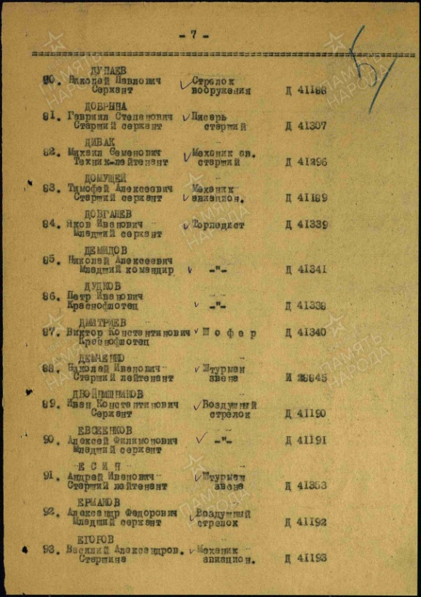
ШТУРМАН ЕСИН АНДРЕЙ ИВАНОВИЧ.
ХРОНОЛОГИЯ БОЕВЫХ СОБЫТИЙ В ДОКУМЕНТАХ И НАГРАДАХ.
БОЕВЫЕ МЕДАЛИ
21.04.1940 год
13.06.1943 год.
МЕДАЛЬ «ЗА БОЕВЫЕ ЗАСЛУГИ»
Медаль «За оборону Ленинграда»
Наградной документ
Воинское звание: ст. лейтенант
Воинская часть: 1 гв. мтап 8 авбр ВВС БФ
Наименование награды:
Медаль «За оборону Ленинграда»
Приказ подразделения
от: 13.06.1943 Издан: 1 гв. мтап 6 авбр ВВС БФ
Архив: ЦВМА
Фонд ист. информации: 596
Опись ист. информации: 9
Дело ист. информации: 237
Наградной документ
Дата рождения: __.__.1913
Воинское звание: ст. лейтенант
Кто наградил: Президиум ВС СССР
Наименование награды:
Медаль «За боевые заслуги»
Дата документа: 21.04.1940
Информация об архиве -
Архив: ЦАМО
Картотека: Картотека награждений
Расположение документа: шкаф 31, ящик 7
ссылка на https://pamyat-naroda.ru/

Slide 9
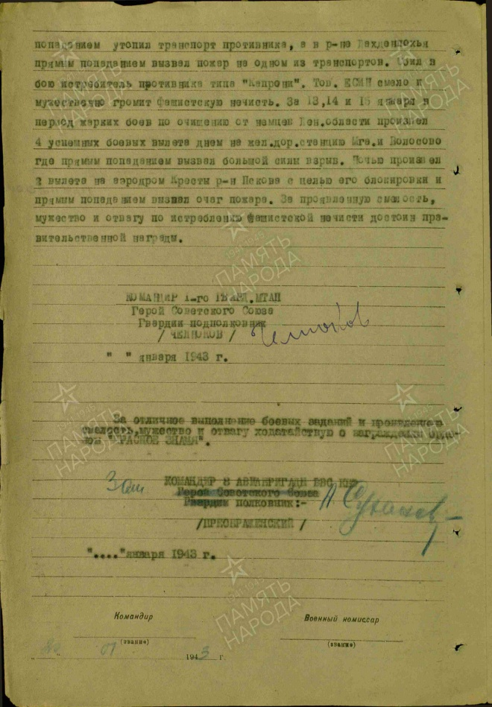
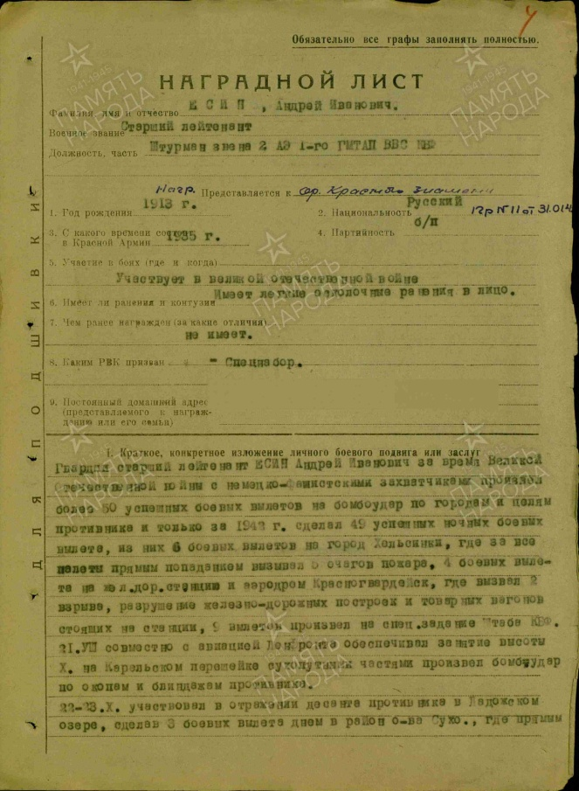
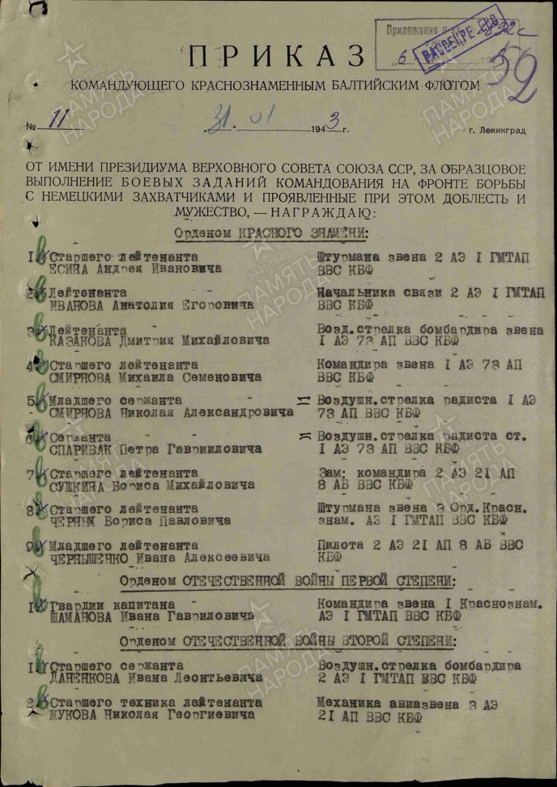
1 ОРДЕН КРАСНОГО ЗНАМЕНИ
31.01.1943 год
ссылка на: https://pamyat-naroda.ru/

Slide 10
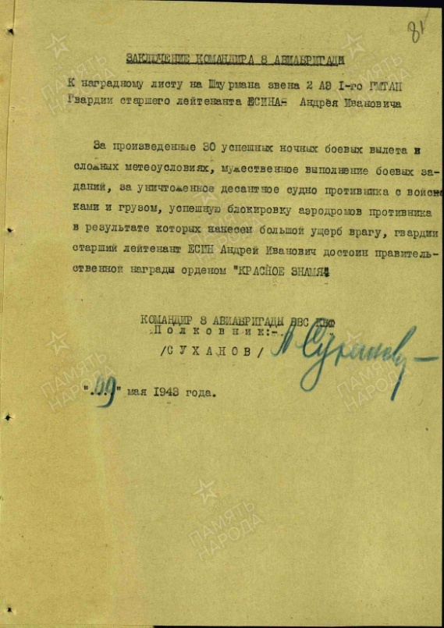
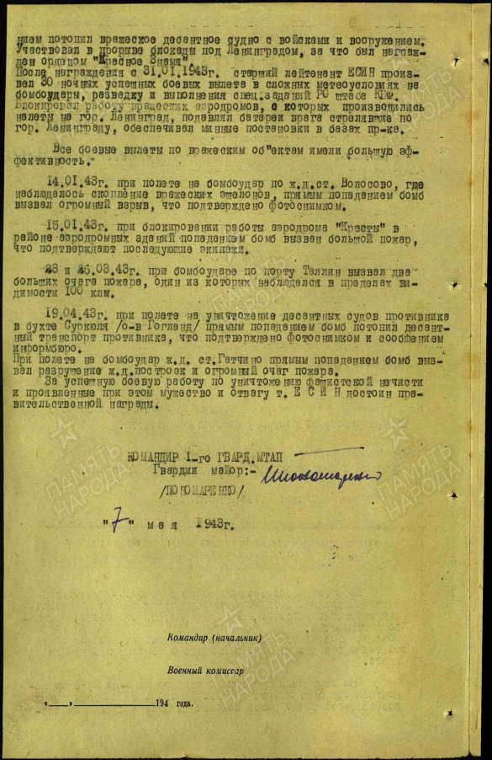
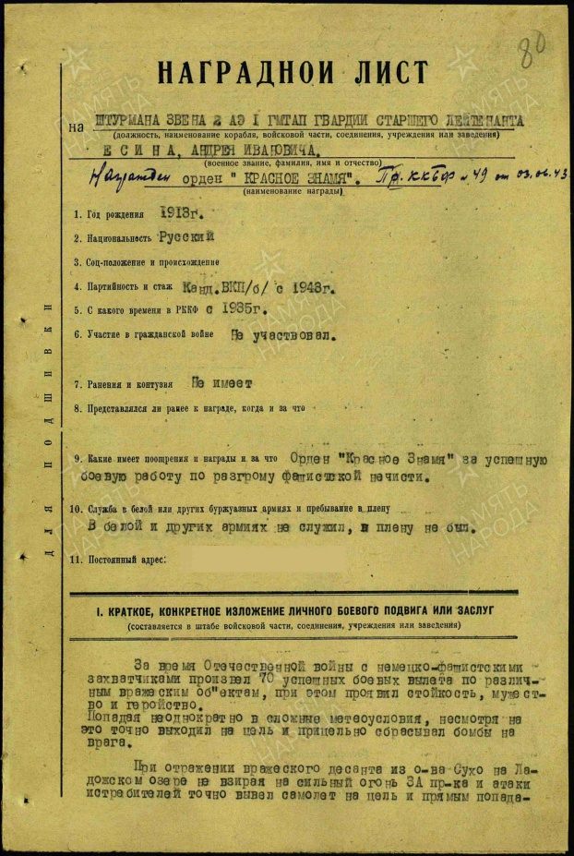
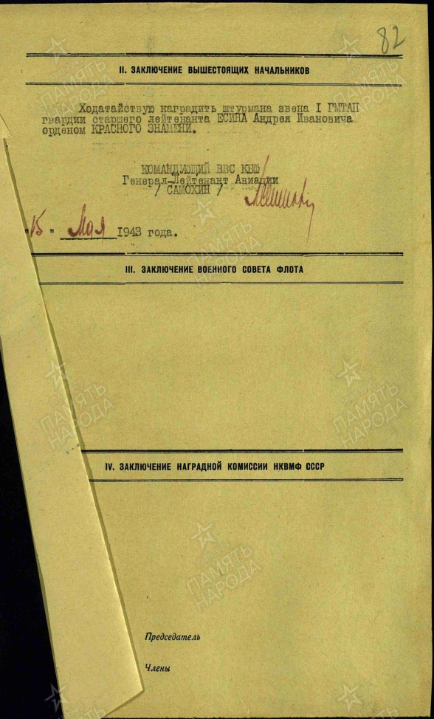
2 ОРДЕН КРАСНОГО ЗНАМЕНИ
03.07.1943 год
ссылка на: https://pamyat-naroda.ru/

Slide 11
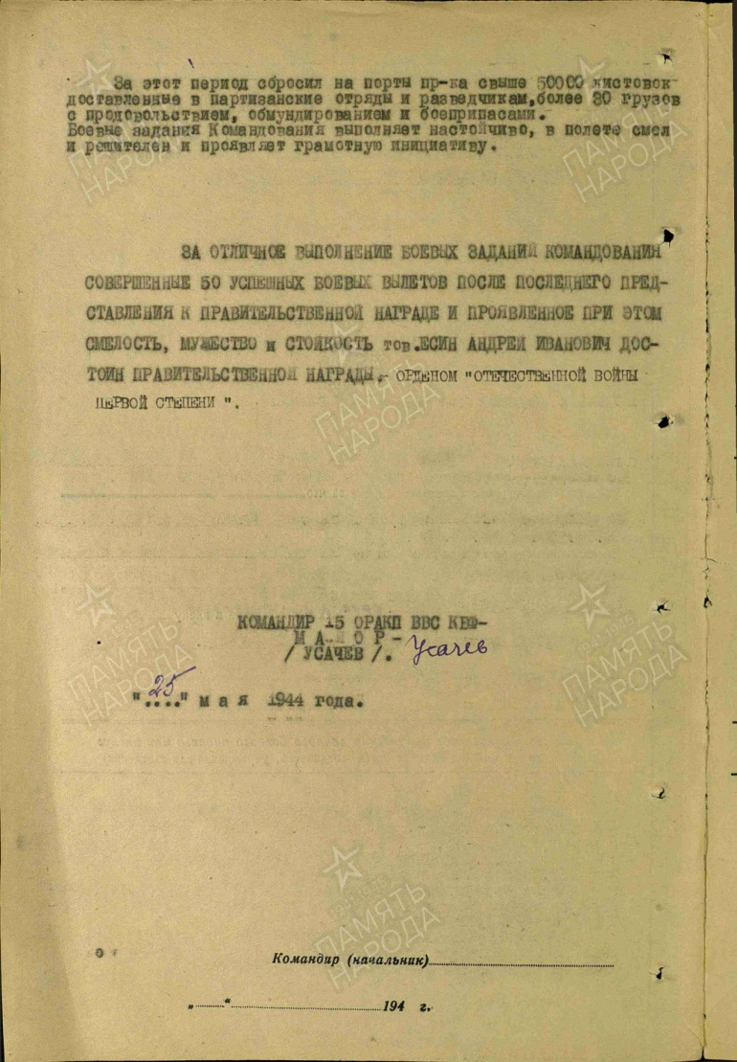
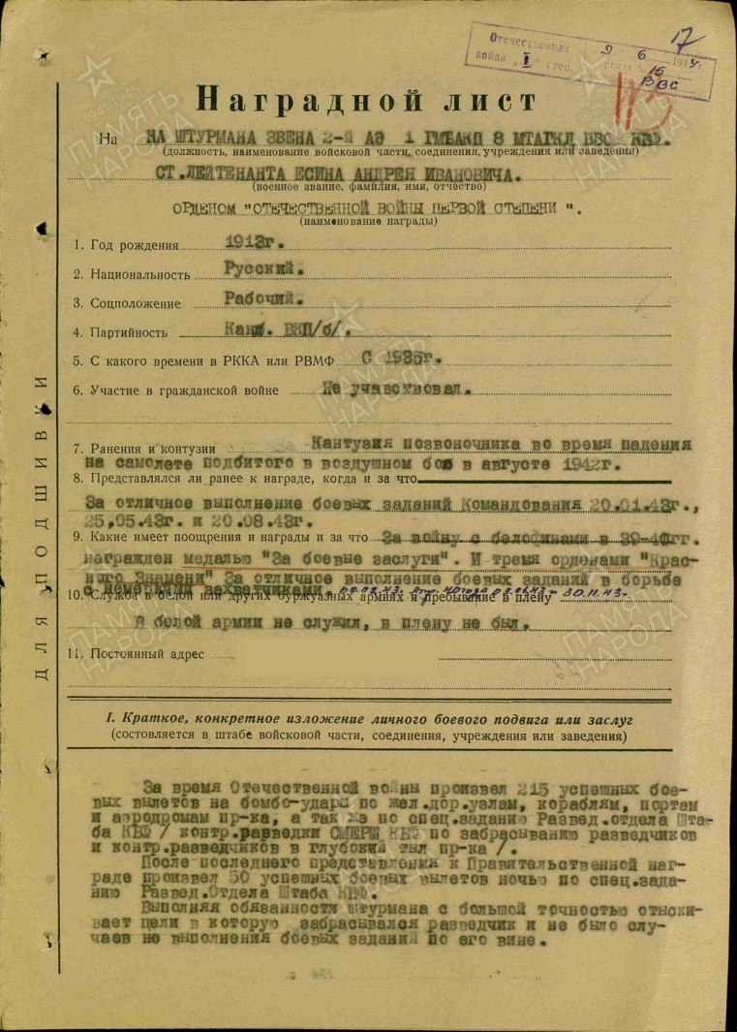
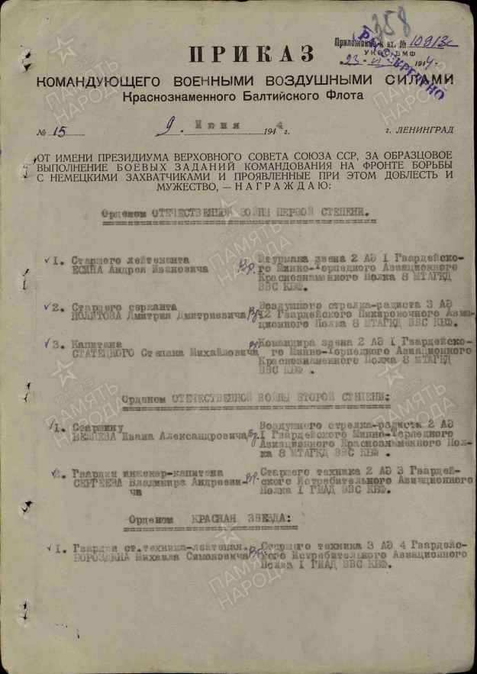
ОРДЕН ОТЕЧЕСТВЕННОЙ ВОЙНЫ I СТЕПЕНИ
09.06.1944 год
ссылка на https://pamyat-naroda.ru/

Slide 12
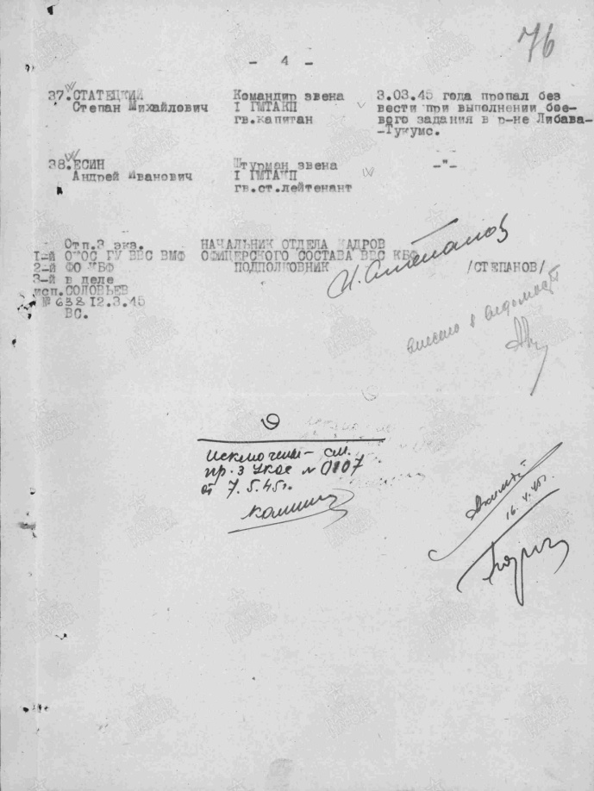
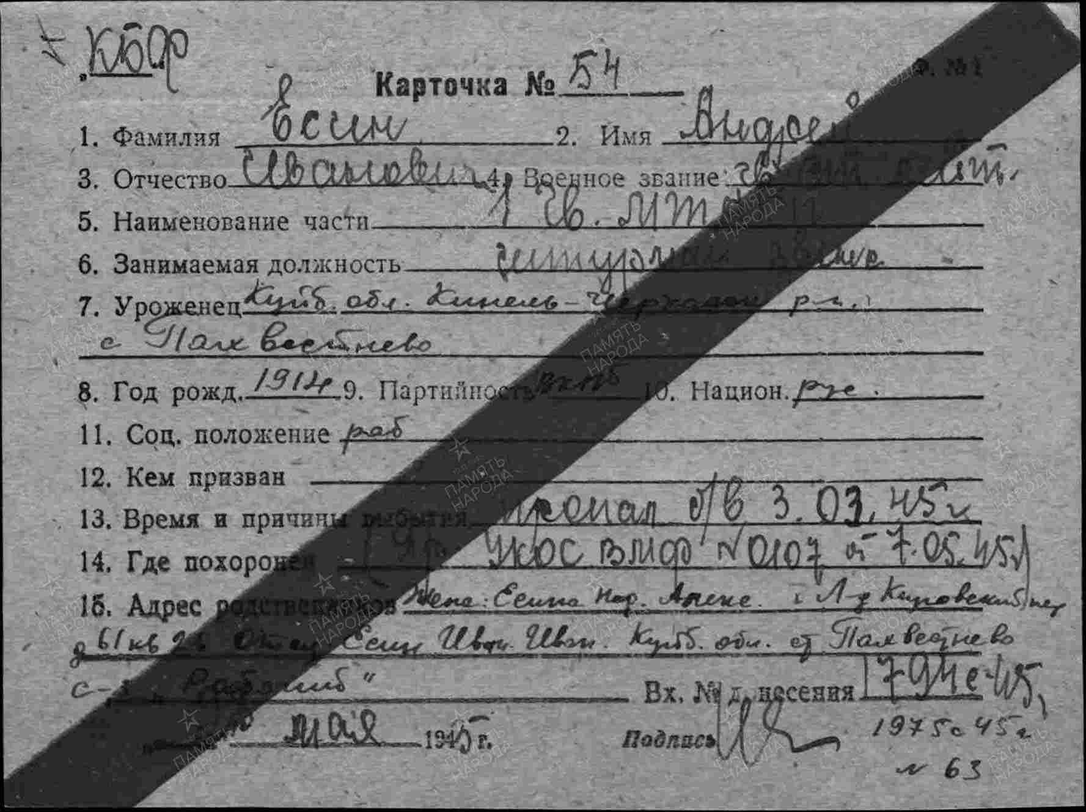
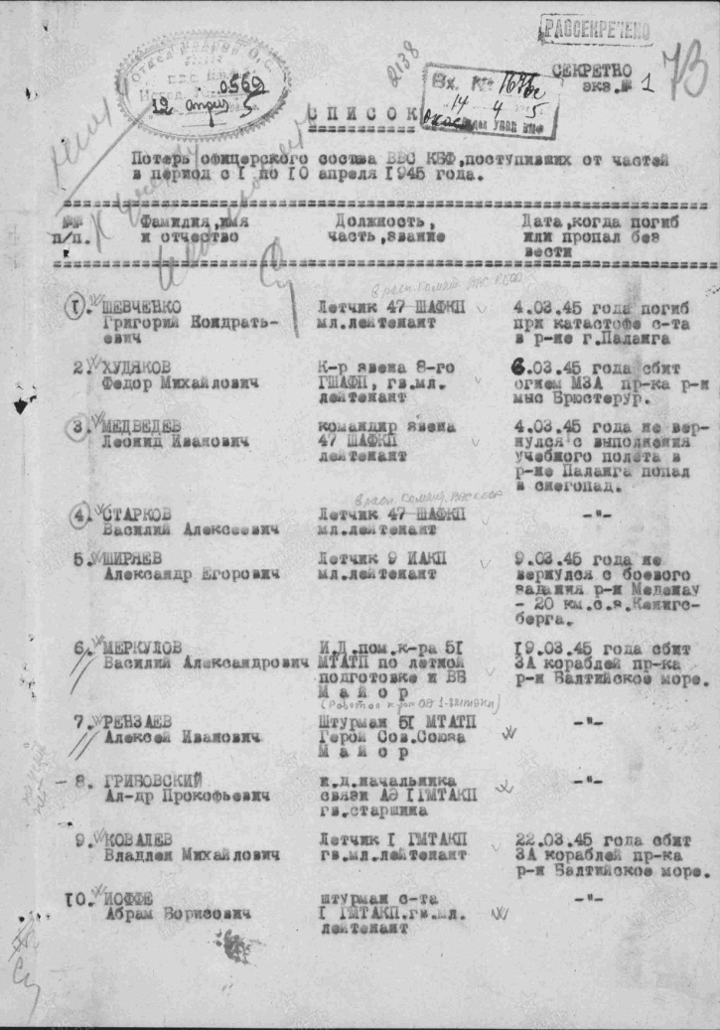
ЭКИПАЖ 2 АВИАЦИОННОЙ ЭСКАДРИЛЬИ
15 ОТДЕЛЬНОГО РАЗВЕДЫВАТЕЛЬНОГО АВИАЦИОННОГО ПОЛКА ПОСЛЕДНЕЕ БОЕВОЕ ЗАДАНИЕ ЭКИПАЖА ШТУРМАНА ЕСИНА А.И.
03.03.1945г. при выполнении боевого задания в районе Либавы экипаж самолета не вернулся с боевого задания, летчики считаются пропавшими без вести
Есин Андрей Иванович
Донесение о безвозвратных потерях
Дата рождения: __.__.1914
Дата и место призыва: __.__.1935
Воинское звание: гв. ст. лейтенант
Последнее место службы: кбф 1 гмтакп ввс
Дата выбытия: 03.03.1945
Причина выбытия: пропал без вести
Источник информации: ЦВМА
Фонд ист. информации: 12
Опись ист. информации: 5
Дело ист. информации: 281
ссылка на https://pamyat-naroda.ru/

Slide 13
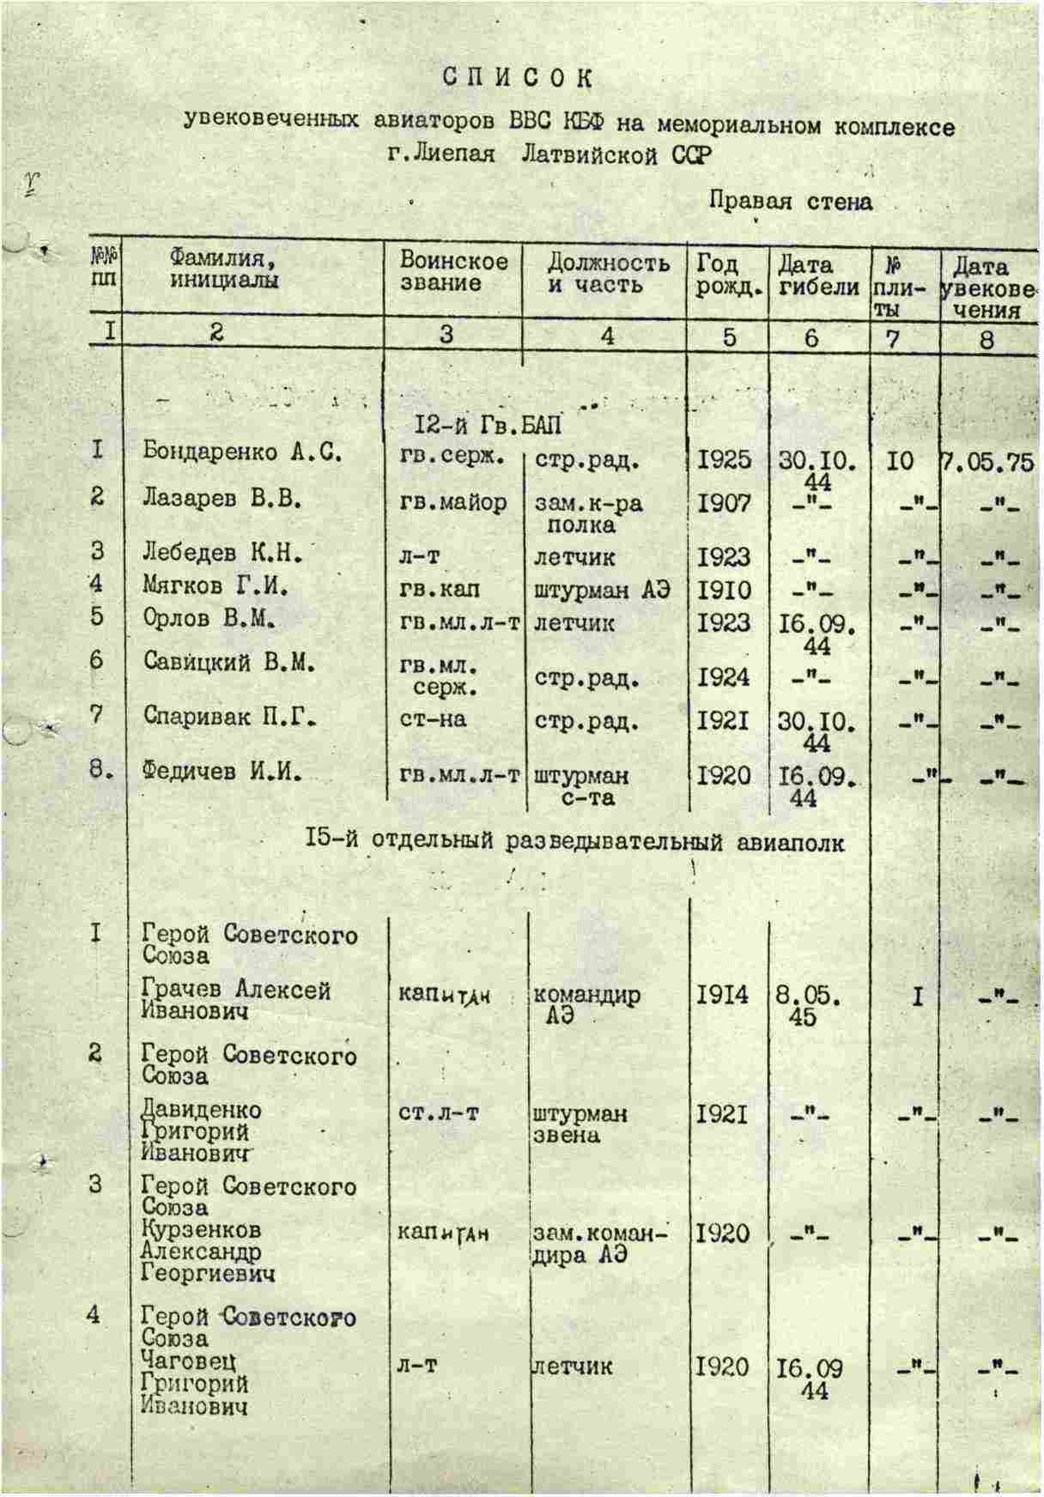
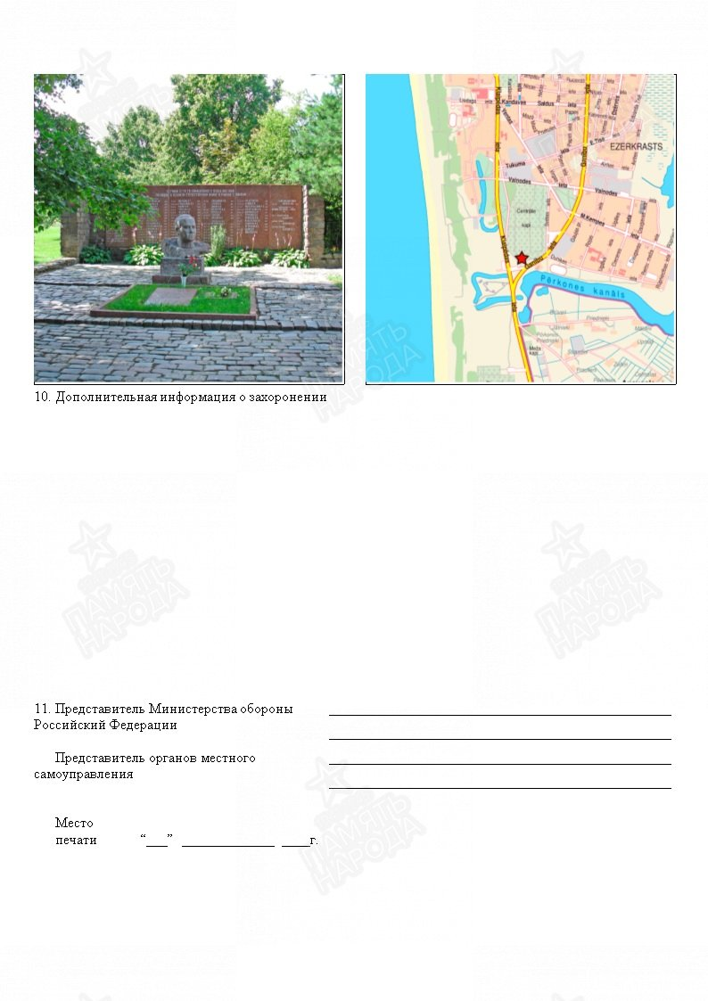
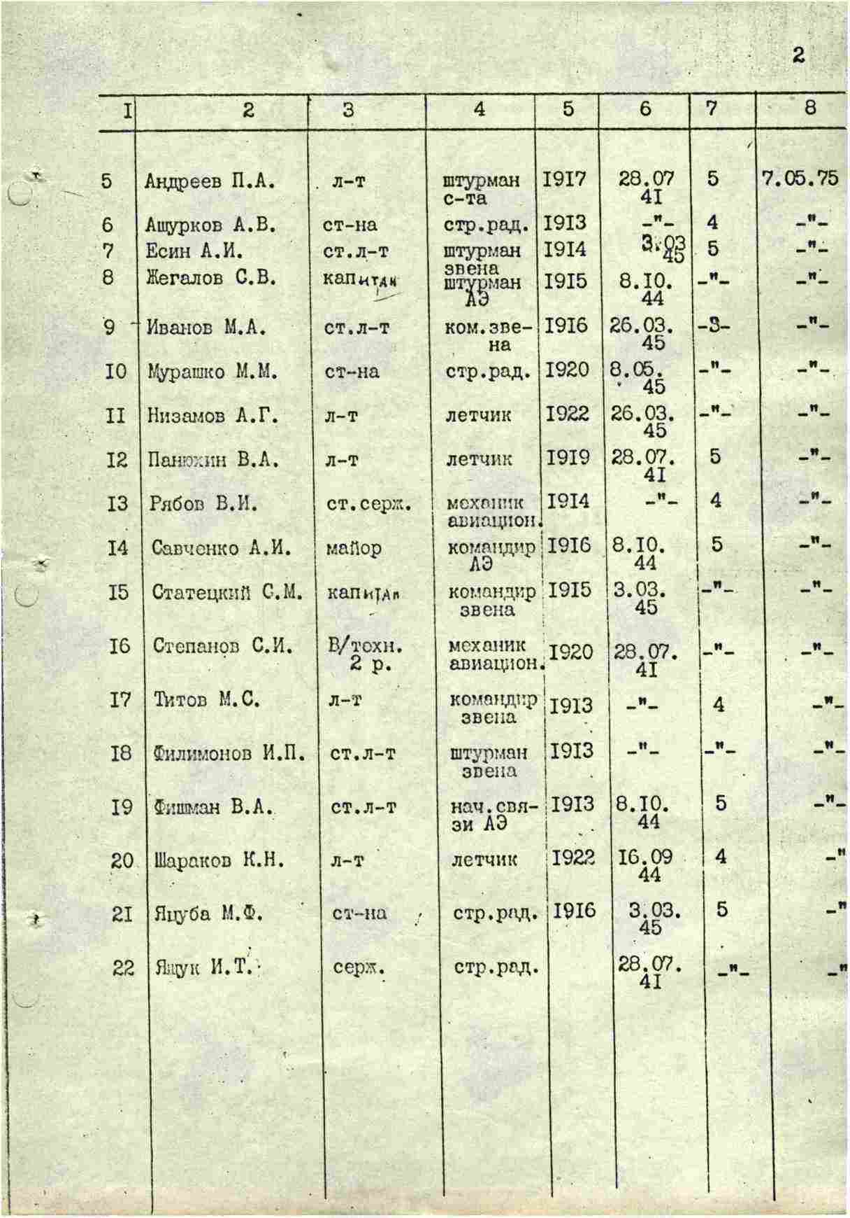
БЕССМЕРТНЫЙ ЭКИПАЖ. НАЗОВЕМ ПОИМЕННО,
ссылка на https://pamyat-naroda.ru/

Slide 14
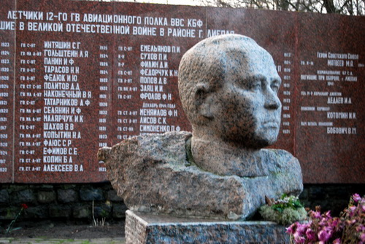
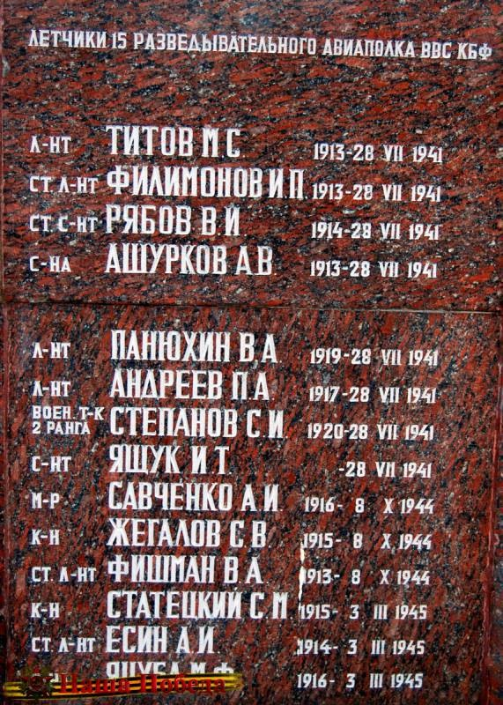
ЛАТВИЯ. МЕМОРИАЛ ЛИЕПАЯ. ПАМЯТЬ.
Всего на мемориале Лиепая увековечено
270 имён,
среди которых есть фамилия
Есина Андрея Ивановича
С 1943 года летчики полка вели воздушную разведку на самолетах Як-9Р, Пе-2Р, А-20F-3A. В результате ведения оперативной разведки, полком выявлялись: районы минных постановок противника в Нарвском заливе; вскрытие системы противолодочных оборонительных рубежей в Финском заливе в районе Нарген-Поркалла-Удд; вскрыта система дозоров подводных и надводных кораблей противника в Финском заливе, Балтийском море и установлен характер их боевой деятельности; систематическим ведением воздушной разведки вскрывались прибрежные аэродромы и боевой состав авиации противника.
Ссылка на: http://www.nashapobeda.lv/661.html

Slide 15
Проект «Память»
Благотворительный фонд «Поступок»
2021 г.
Проект «Память»
Благотворительный фонд «Поступок»
2021 г.
Проект «Память»
Благотворительный фонд «Поступок»
2021 г.
Есин Андрей Иванович
1914 – 1945 год
Поднимите, ребята, останки мои из земли. Я хочу обрести свое имя и память по праву. Надо мной васильки, незабудки, ромашки цвели… Надо мной зеленели, шумели душистые травы… Поднимите, ребята, стряхните с груди пыль и грязь. Пусть сверкают на ней ордена боевые, медали… Мы прогнали с земли нашей русской смердящую мразь… Мы фашистам и пяди земли дорогой не отдали… Поднимите ребята, мой Ангел меня охранял. Видно знал, что когда-нибудь точно за мною придете. Я позиций не сдал, хоть и жизнь здесь свою потерял… Я надеюсь, ребята, вы песню об этом споете… Поднимите, ребята, бокалы за тех, кто погиб, Кто не выжил в далекие годы, домой не вернулся. Вы достойная смена! Вы слышите Родины гимн? Мы погибли не зря… Солнце мирное светит над Русью……
Раиса Манухина
Проект «ПАМЯТЬ». Фонд «ПОСТУПОК»
2021 год
Ссылка на:https://vk.com/fondpostupok

Slide 16
Организация научно – исследовательской работы на базе музея
В преддверии праздника Победы в Великой Отечественной войне наш музей подготовил экспозицию «Штурман Есин Андрей Иванович». Считаем, что эта тема актуальна всегда, и будет интересна не только школьникам, но и всем жителям нашего села. Когда музей создавался из бывшей ленинской комнаты, то сохранилась только запись в альбоме с одной фотографией. Теперь, в процессе подготовки к выставке, совет музея использовал современные интернет – ресурсы .Много материала было взято с ОБД «Мемориал» и «Память народа». Выяснилось, что существует еще много сообществ, которые занимаются поиском пропавших людей в годы войны. Очень жаль, что не удалось выяснить сведения о последнем вылете этого экипажа, но, исходя из нашей переписки, было предположено, что, выполняя разведывательное задание, этот самолет был: либо сбит противником, либо потерпел крушение в Балтийском море, не долетев до своей базы. Но мы гордимся тем, что удалось увидеть хотя бы на фотографии место увековечивания героев, и показать плиту с выбитыми на ней фамилиями летчиков, среди которых есть и наш земляк – Есин Андрей Иванович.
Интернет - ресурсы
https://rgavmf.ru
https://vk.com/club24065432 -
https://pamyat-naroda.ru/
http://wwhttps://vk.com/fondpostupok
w.nashapobeda.lv/661.html
https://vk.com/fondpostupok
http://www.gboubereznyaki.ru/

Slide 17
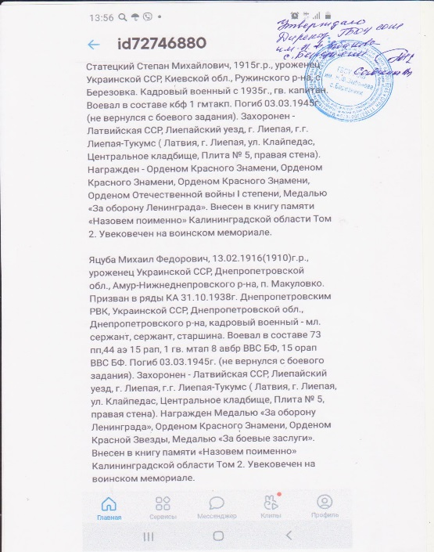
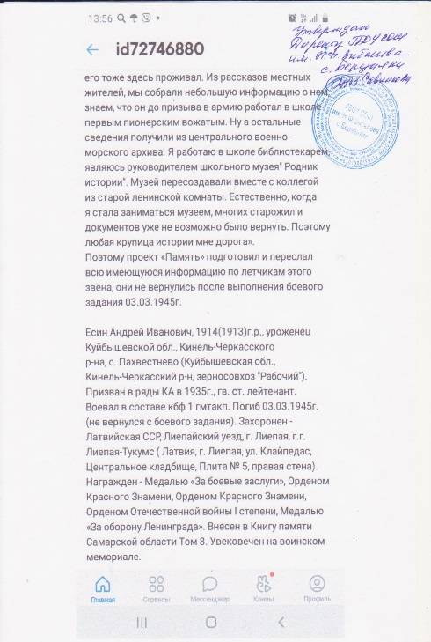
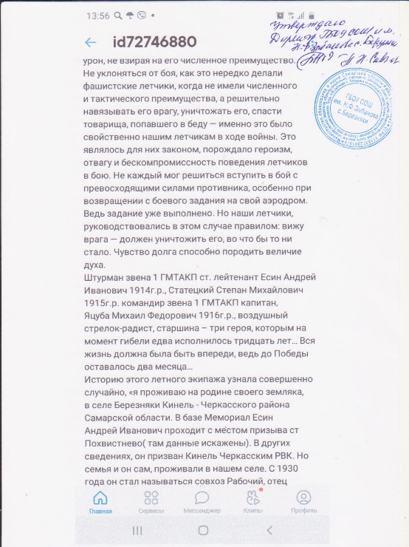
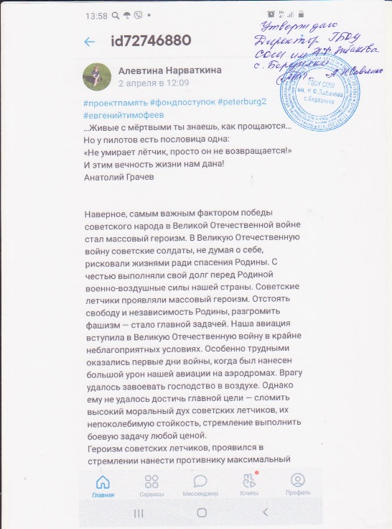
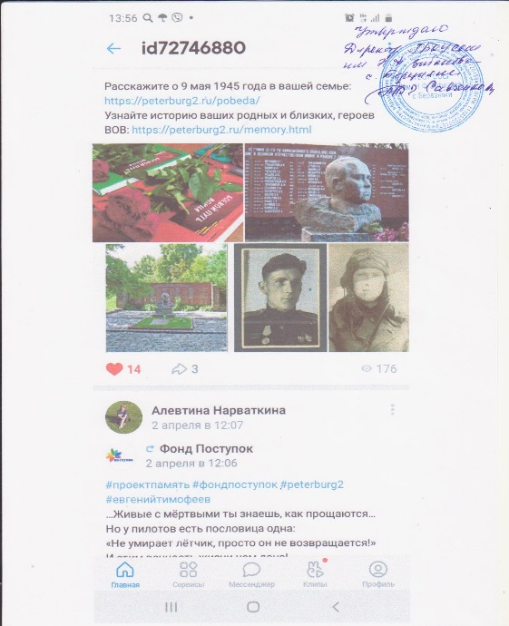
ПУБЛИКАЦИИ В СМИ
В ходе подготовки к конкурсу музеев была налажена связь с руководителем проекта «Память» фонда «Поступок» г. Санкт Петербурга Нарваткиной Алевтиной Анатольевной, которая организовала нашему музею помощь в поиске материала, и с нашего разрешения опубликовала пост на своей страничке в группе «В К», а потом на сайте проекта «Память»
https://vk.com/fondpostupok
https://peterburg2.ru/memory.html

Slide 18
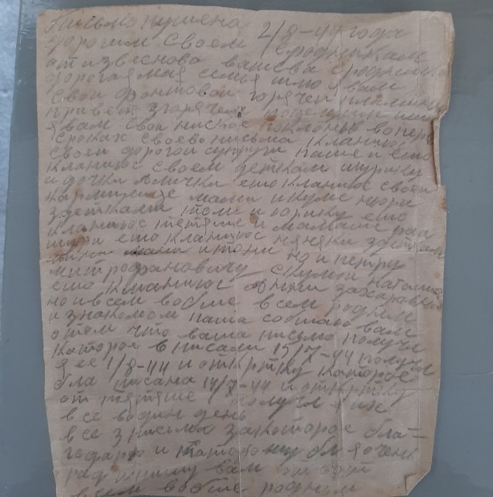
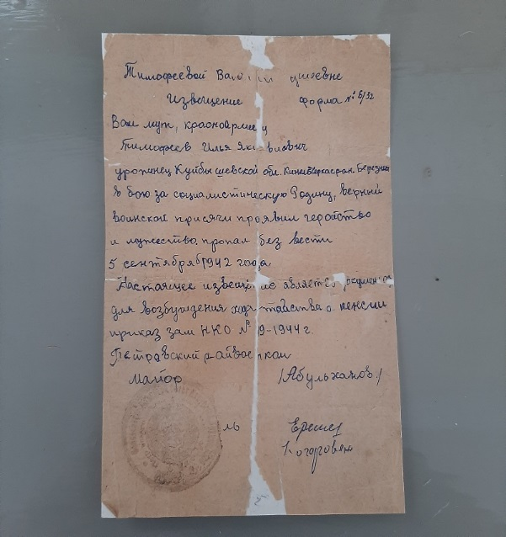
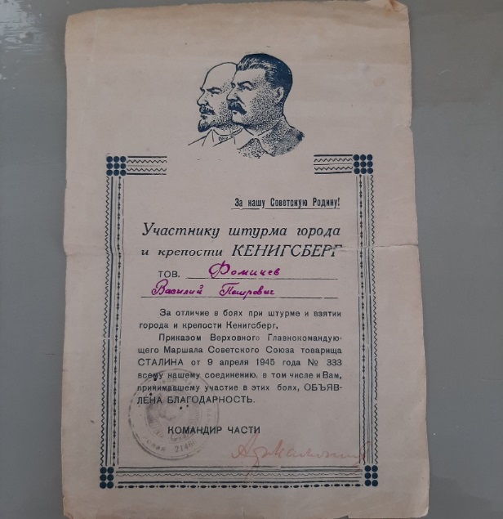
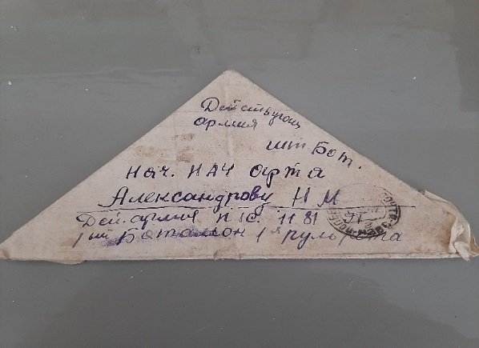
Дополнительные материалы о музее
Последнее письмо
солдата с фронта
Год основания – 25 апреля 2008г.
Направление – краеведческое
Экспонаты – 550
Научно – вспомогательные материалы – 420
Экспозиции – 11
В коридоре II этажа располагается стенд о Герое Социалистического Труда Н.Ф.Зыбанове.
Его имя носит наша школа
3
Особо ценные экспонаты музея
1
2
4
Извещение о
пропавшем без вести
Благодарность за
отличие в боях
Фронтовое
письмо - треугольник

Slide 19
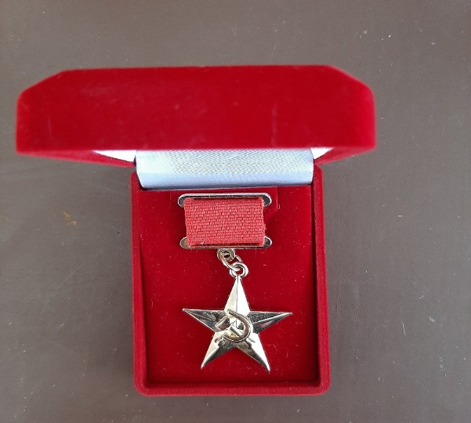
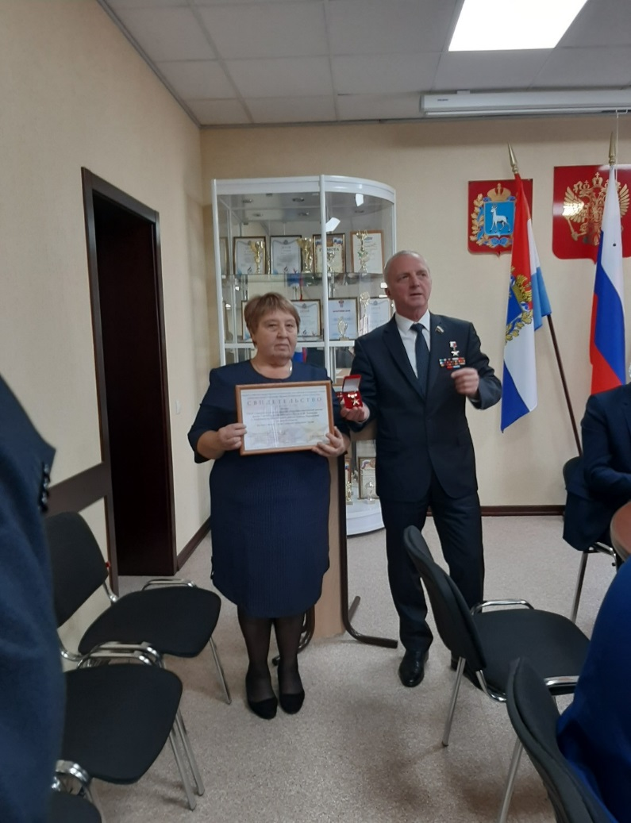
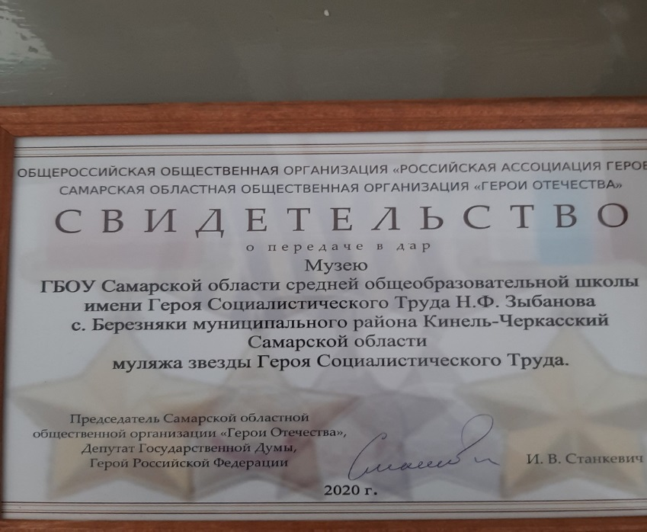
Муляж звезды
Героя Социалистического Труда
5
7
6
Свидетельство о передаче в дар
Торжественное награждение

Slide 20
ТЕКСТОВОЕ СОПРОВОЖДЕНИЕ К ДОКУМЕНТАМ
1.Извещение о пропавшем без вести на фронте Тимофееве Илье Яковлевиче.
(уроженец села Березняки)
2.Благодарность от командира части на имя Фомичева Василия Петровича за отличие в боях при штурме и взятии города и крепости Кенигсберга.
(уроженец села Березняки)
3.Последнее письмо с фронта красноармейца Черникова Ивана Спиридоновича
(уроженец села Березняки)
4.Фронтовое письмо – треугольник Александрову Н.М. о т командования части
(уроженец села Березняки)
5.Муляж Звезды Героя Социалистического Труда.
(Подарена музею Общероссийской общественной организацией «РОССИСКАЯ АССОЦИАЦИЯ ГЕРОЕВ) Самарской областной общественной организацией «Герои Отечества»).
6.Свидетельство о передаче в дар музею муляжа звезды Героя Социалистического Труда.
7.Кинель-Черкасская районная администрация. Председатель Самарской областной общественной организации «Герои Отечества», депутат Государственной Думы, Герой Российской Федерации Игорь Валентинович Станкевич вручает руководителю школьного музея муляж звезды Героя Социалистического Труда. 29.09.2020 год.

